Slide 1
OPERACE V GYNEKOLOGII A PORODNICTVÍ Z HLEDISKA PRÁCE PERIOPERAČNÍ SESTRY

Slide 2
OPERAČNÍ PŘÍSTUPY
1. LAPAROTOMIE
DSL, rozšířená DSL
Pfannenstielův řez
2. VAGINÁLNÍ PŘÍSTUP
3. LPSK PŘÍSTUP
4.KOMBINOVANÝ PŘÍSTUP

Slide 3
VÝHODY VAGINÁLNÍHO PŘÍSTUPU
je šetrnější
bez operační jizvy
lepší pooperační průběh, rychlejší rekonvalescence, kratší PN
lze provádět i ve spinální anestezii (SA), proto je vhodná i pro pacientky se zvýšeným operačním rizikem (věk, oběhová, dechová onemocnění)

Slide 4
VÝHODY LPSK
výkon je šetrnější
snadnější hojení (menší operační poranění)
kratší doba hospitalizace
kratší rekonvalescence a PN
lepší kosmetický efekt

Slide 5
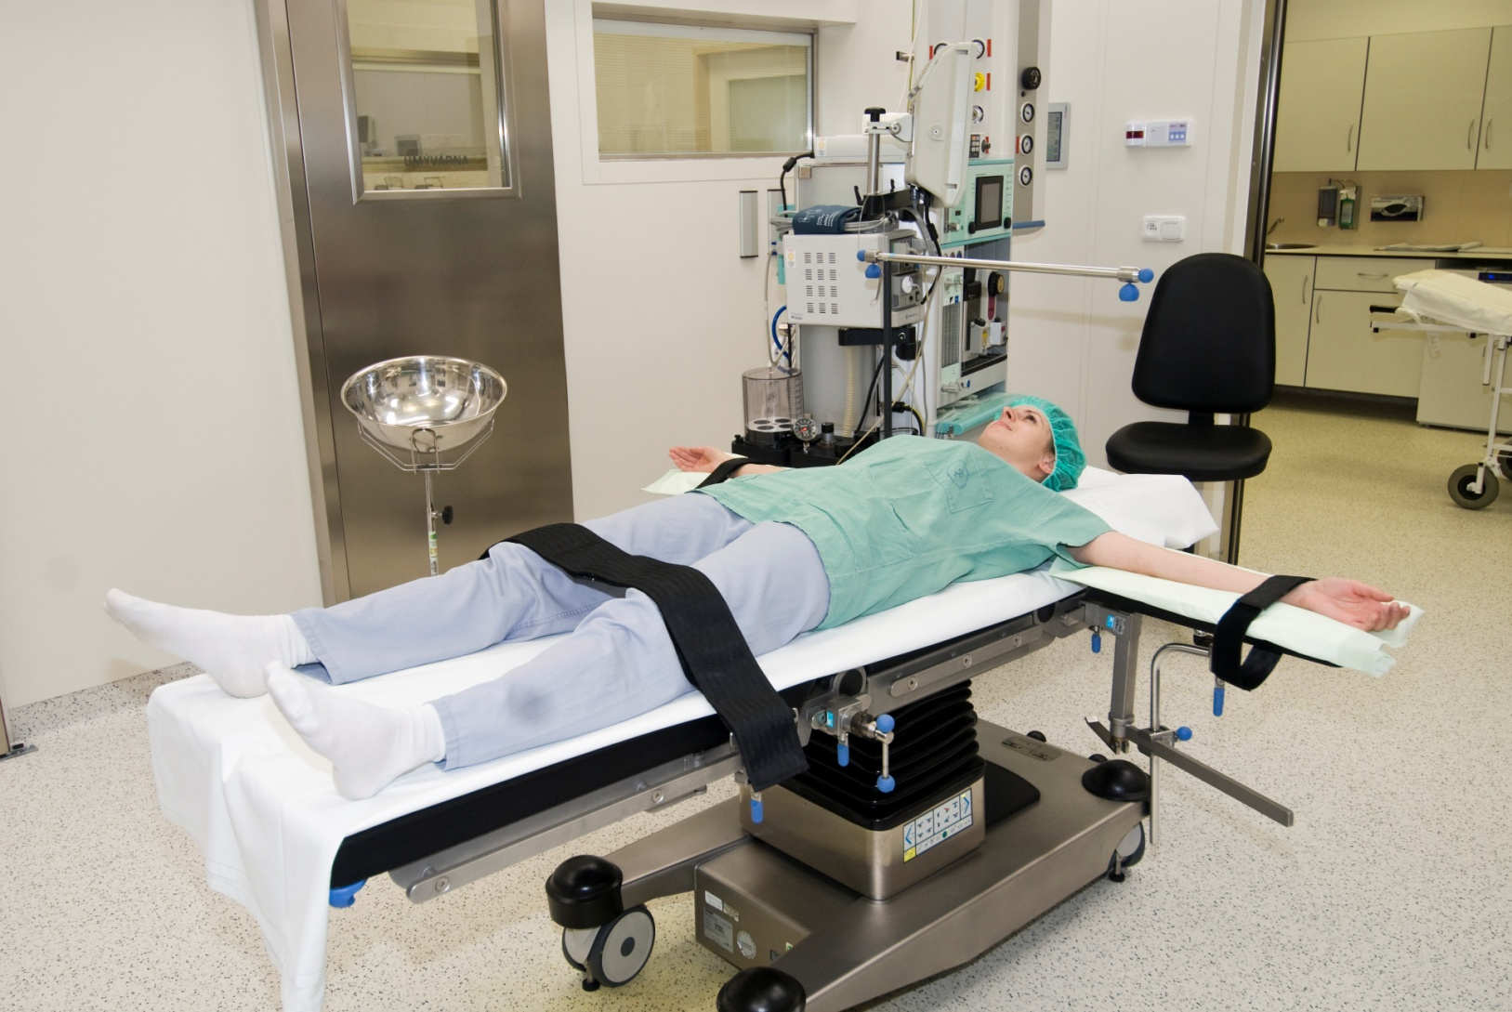
OPERAČNÍ POLOHY

Slide 6
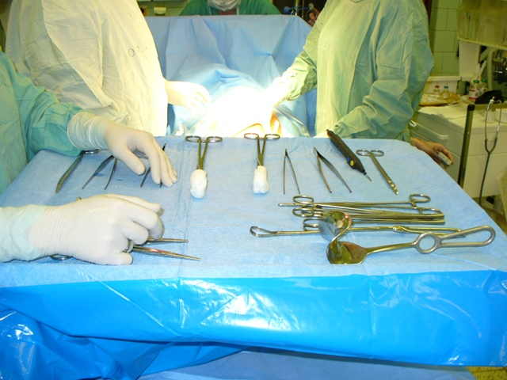

Slide 7
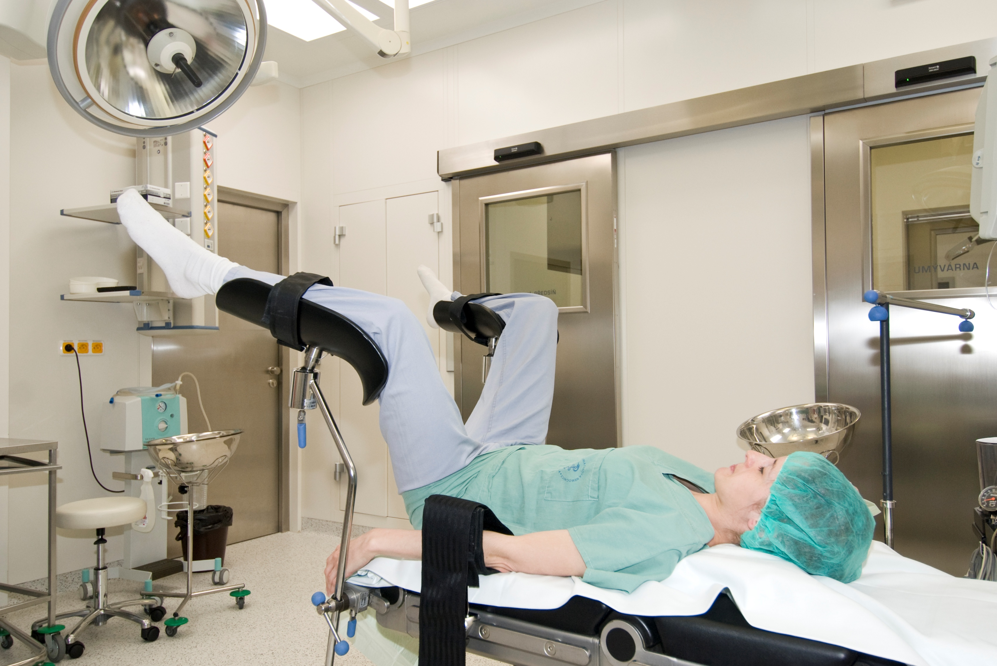

Slide 8
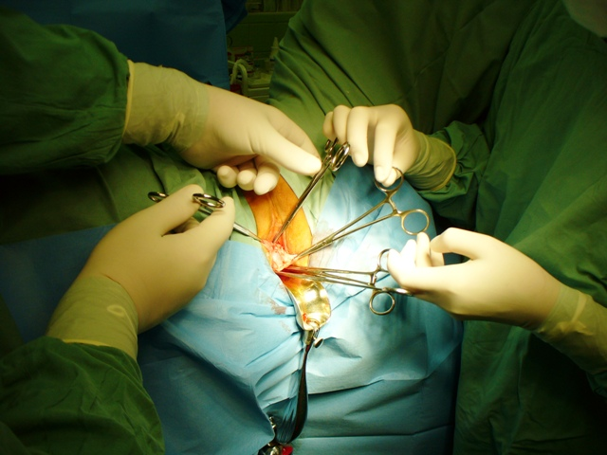

Slide 9
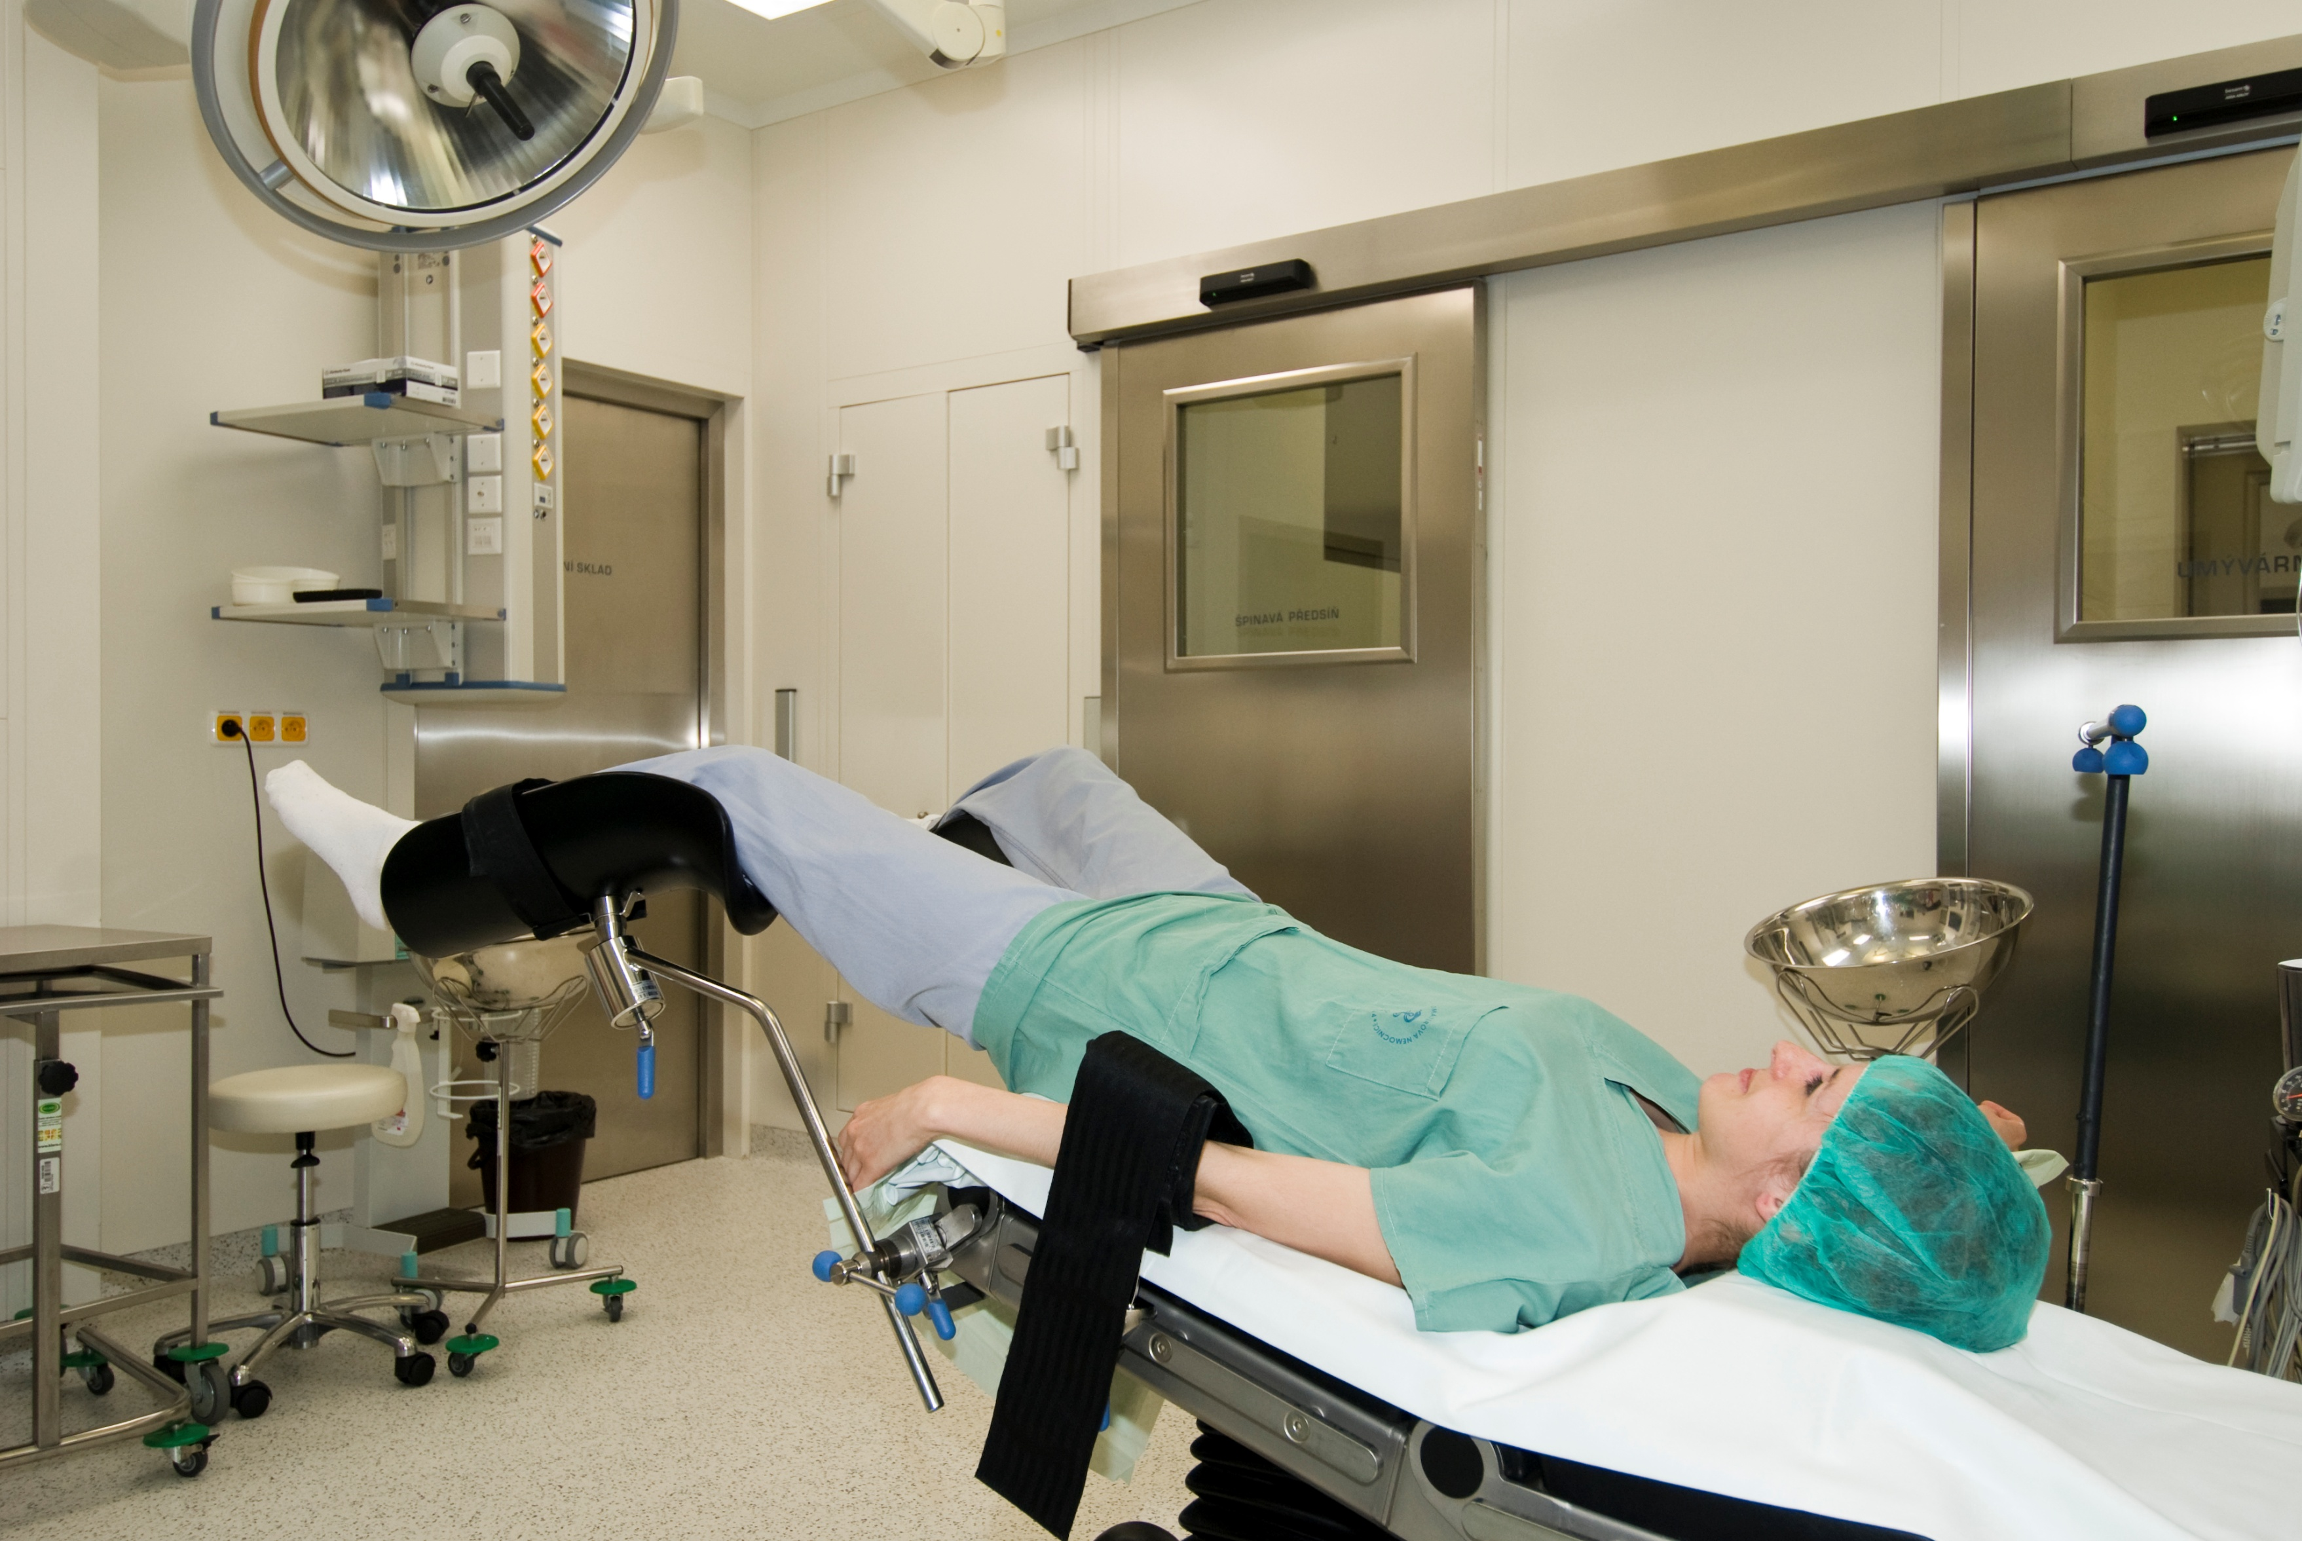

Slide 10
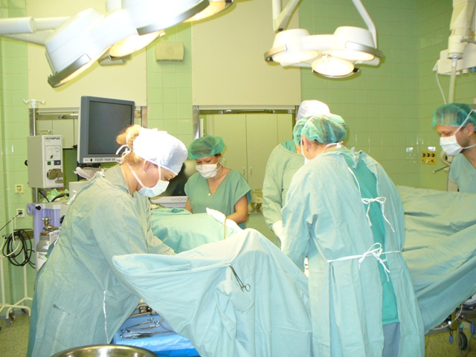

Slide 11
POVINNOSTI PERIOPERAČNÍ SESTRY
příjem pacientky na OS, kontrola totožnosti a dokumentace,PBP
pohovor s pacientkou, edukace
uložení pacientky na operační stůl, prevence dekubitů, kontrola abduce DK
umístění neutrální elektrody
zavedení Foleyova katetru, event. výplach pochvy (dle zvyku pracoviště)
příprava nástrojů a materiálu
obsluha přístrojů
antisepse operačního pole (nechat zaschnout)
zarouškování pacientky (dle zvyku pracoviště)
polohování pacientky
instrumentování
kontrola nástrojů a břišních roušek před uzavřením DB (zodpovídá instrumentářka)
převzetí histologického materiálu od lékaře, jeho fixace v konzervačním roztoku (10%Formalin nebo 4% pufrovaný formalin) v dostatečně velké nádobě (6x až 10x větší objem Formalinu než je objem preparátu), označení štítkem (jméno pacientky,RČ,pojišťovna,název preparátu)
ošetření sutury, napojení drénů
kontrola rizikových míst pro vznik dekubitů při překládání na vozík
přepočítání nástrojů
dekontaminace a mytí nástrojů, sterilizace nebo transport na CS
dokumentace
- operační kniha
- perioperační průběh, seznam použitých přístrojů vč. operačního stolu (výr.čísla)
- žádanky na vyšetření biologického materiálu (histologická, mikrobiologická)

Slide 12
MALÉ OPERAČNÍ VÝKONY V GYNEKOLOGII
Malými výkony v gynekologii rozumíme ambulantní výkony nebo výkony s krátkodobou hospitalizací. Řadíme mezi ně výkony v dutině děložní - PC,HSK,UPT,RCUI, dále operační výkony na vulvě.

Slide 13
MEZI MALÉ OPERAČNÍ VÝKONY V GYNEKOLOGII ŘADÍME
PC – PROBATORNÍ CURRETAGE - je výkon, jehož smyslem je získat endometrium (děložní sliznici) k histologickému vyšetření a evakuací obsahu dutiny děložní zastavit abnormální děložní krvácení, které není možné zvládnout konzervativně.
RCUI – REVISIO CAVI UTERI INSTRUMENTALIS
ECUI – EVACUATIO CAVI UTERI INSTRUMENTALIS - výkony, které se provádějí po spontánních abortech
UPT (UUT) - UMĚLÉ PŘERUŠENÍ (UKONČENÍ) TĚHOTENSTVÍ
lékařský výkon, kdy je z dělohy odstraněno vitální plodové vejce
interrupční žádost – graviditas non desiderata

Slide 14
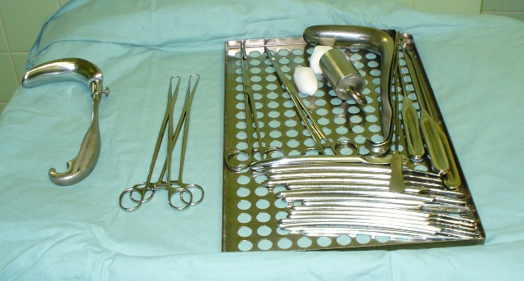
INSTRUMENTAČNÍ STOLEK

Slide 15
ABORTOVÉ KLEŠTĚ

Slide 16
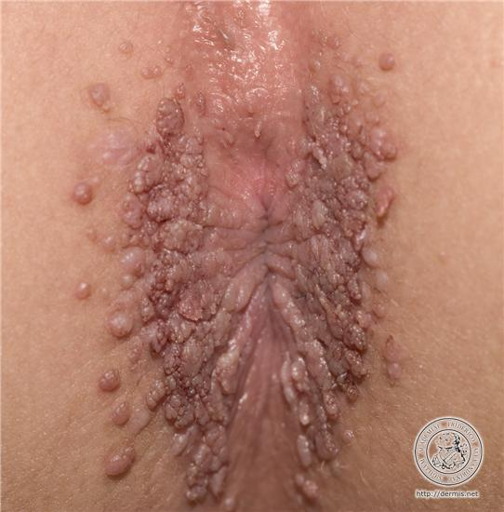
OŠETŘENÍ PAPILOMAVIROVÝCH LÉZÍ
HPV - HUMAN PAPILOMAVIRY
CONDYLOMATA ACCUMINATA
1. EXKOCHLEACE
2. SKALPELEM
3. ELEKTROKOAGULACÍ
4. LASEREM

Slide 17
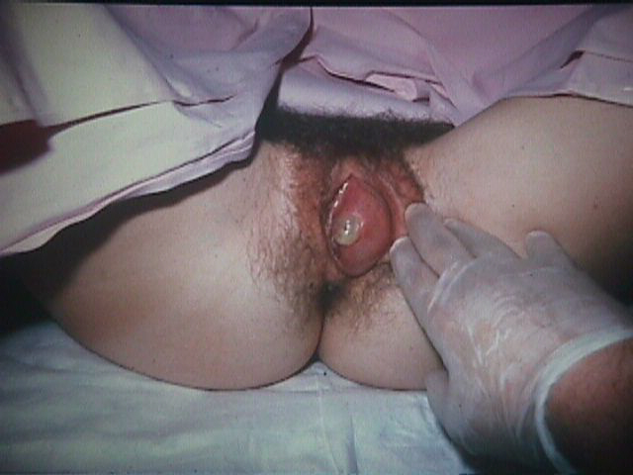
ABCES GLANDULAE BARTHOLINI
1. MARSUPIALIZACE
2. INCIZE A DRENÁŽ
3. CHEMICKÁ EXSTIRPACE
4. CHIRURGICKÁ EXSTIRPACE

Slide 18
KONIZACE ČÍPKU DĚLOŽNÍHO KONISATIO CERVICIS UTERI
1. KONIZACE SKALPELEM
2. LOOP KONIZACE (LEEP,LLETZ)
3. KONIZACE LASEREM

Slide 19
HSK – HYSTEROSKOPIE
a) diagnostická HSK
b) operační HSK – RESEKTOSKOPIE

Slide 20
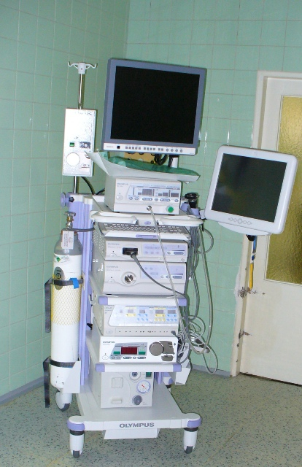
HSK VĚŽ
monitor
kamera
zdroj světla
pumpa
pálicí jednotka

Slide 21
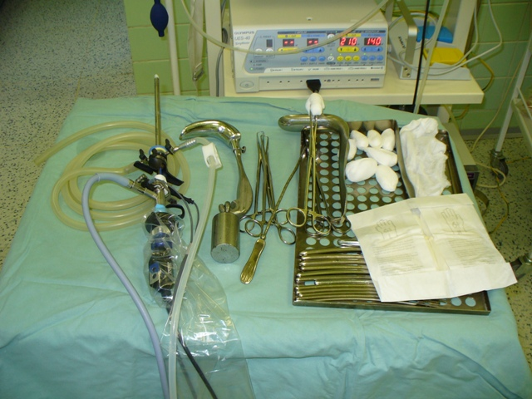
RESEKTOSKOP

Slide 22
DISTENČNÍ MÉDIUM
FYZIOLOGICKÝ ROZTOK
NEVODIVÉ ROZTOKY (MANITOL-SORBITOL)

Slide 23
LAPAROSKOPIE
Laparoskopie je miniinvazivní diagnostický a operační výkon, jehož začátky se datují na začátek minulého století.
K velkému rozvoji LPSK obecně a obzvláště v gynekologii došlo v 80.letech minulého století a od té doby stále více nahrazuje „otevřenou‘‘ operativu.

Slide 24

LPSK PŘÍSTROJE – LPSK VĚŽ
zobrazovací přístroje - monitor,zdroj světla, kamera
INSUFLÁTOR
ELEKROKOAGULAČNÍ JEDNOTKA
IRIGAČNÍ PUMPA A ODSÁVAČKA
event.LASER, TERMOKOAGULACE, HARMONICKÝ SKALPEL
záznamové zařízení (video, počítač)
MORCELÁTOR

Slide 25
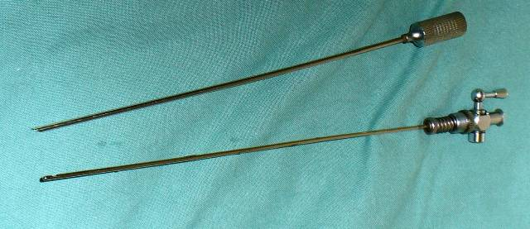
LPSK NÁSTROJE A PŘÍSLUŠENVSTÍ :
OPTIKA (vlastní LAPAROSKOP)
SVĚTLOVODNÝ KABEL
silikonová hadička pro přívod CO2
VERRESOVA JEHLA
TROKARY

Slide 26
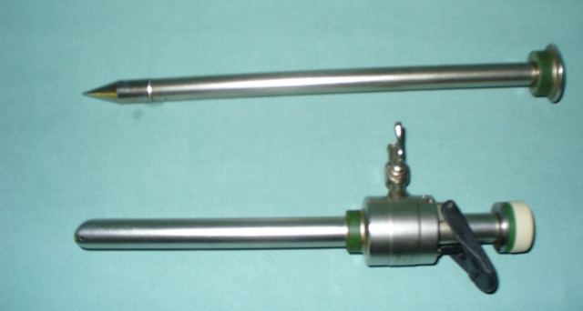
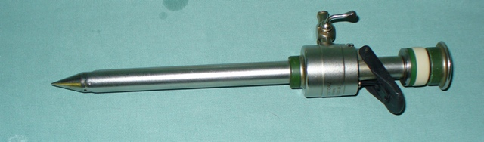
TROKARY 5mm , 10mm

Slide 27
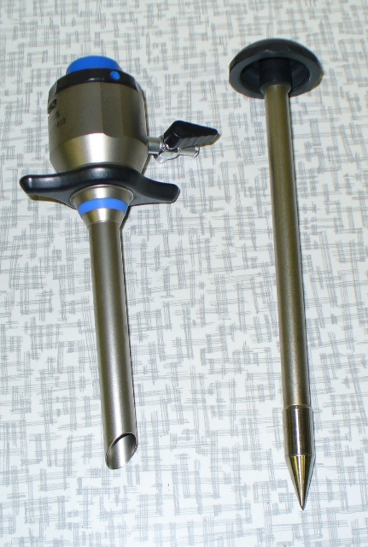
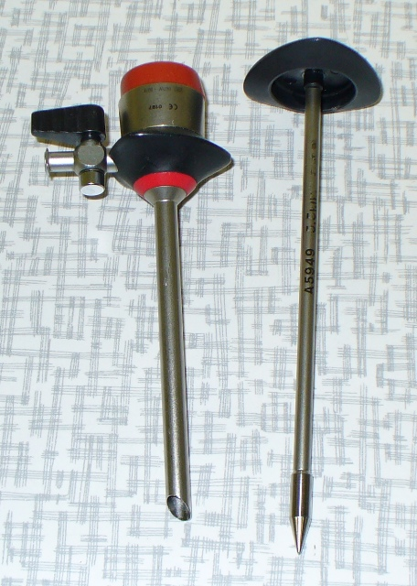

Slide 28
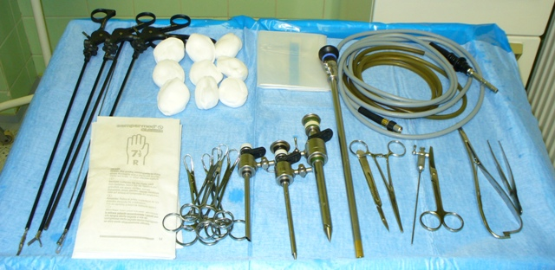

Slide 29
LPSK OPERAČNÍ NÁSTROJE
a) úchopové
b) řezné
c) aspirační
d) morcelační
e) nástroje pro LPSK šití

Slide 30
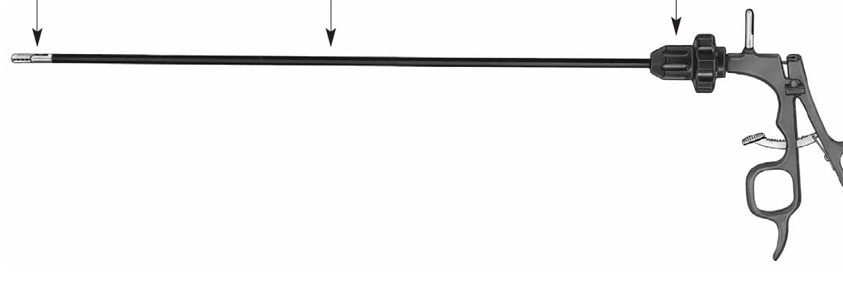
ÚCHOPOVÉ NÁSTROJE
-graspery
-kochry
-disektory

Slide 31
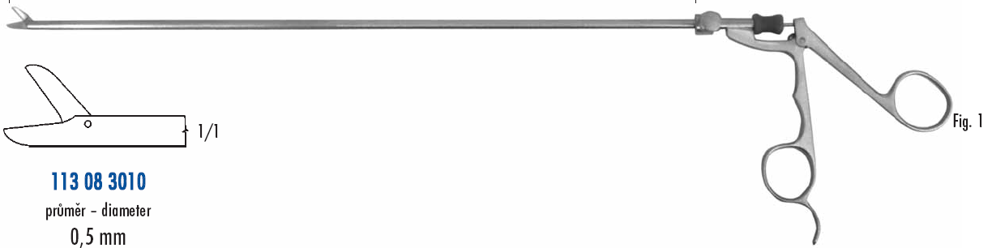

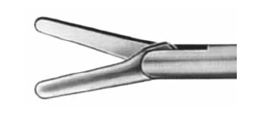



LPSK NŮŽKY

Slide 32
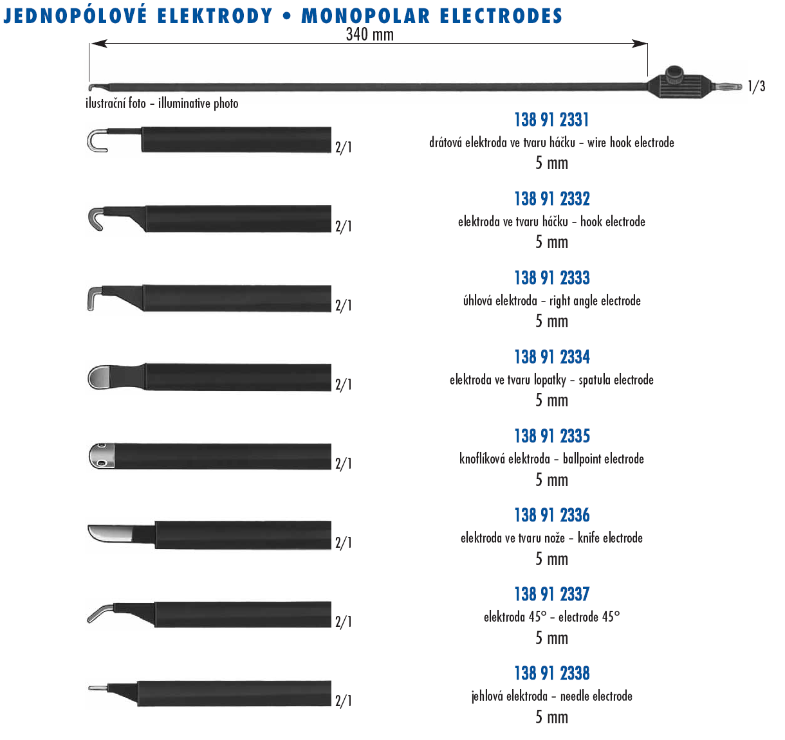
BIPOLÁRNÍ KLEŠTĚ
THUNDERBEAT
MONOPOLÁRNÍ ELEKTRODY

Slide 33
ASPIRAČNÍ NÁSTROJE

Slide 34
NÁSTROJE PRO LPSK ŠITÍ
JEHELCE
UZLOVAČE
TYPY UZLENÍ
INTRAKORPORÁLNÍ
EXTRAKORPORÁLNÍ

Slide 35
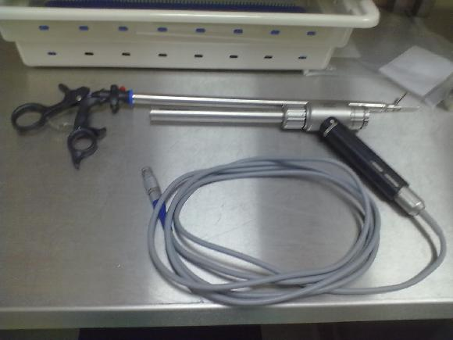
MORCELATOR

Slide 36
LPSK VÝKONY
ADHEZIOLÝZA
VÝKONY NA TUBÁCH
- SALPINGECTOMIE
- SALPINGOTOMIE
- CHROMOPERTUBACE
- TUBÁRNÍ NEOSTOMIE
- STERILIZACE
- REANASTOMÓZA TUB

Slide 37
3) VÝKONY NA OVARIÍCH
- OVARECTOMIE
- ADNEXECTOMIE
- ŘEŠENÍ OVARIÁLNÍCH CYST
- exstirpace cysty
- parciální resekce ovaria
- adnexektomie
- DRILLING (SKARIIFIKACE) OVARIÍ
4) VÝKONY NA DĚLOZ
- LM – LPSK MYOMECTOMIE
- ENUKLEACE MYOMU
- TLH – TOTÁLNÍ LPSK HYSTERETOMIE
5) APPE
6) LEP - LYMPHADENECTOMIA PELVICA
7) LUAO (laparoscopic uterine arthery oclusion = LPSK okluse uterinních tepen)
8) LUNA (laparoscopic uterine nerves ablation = LPSK ablace uterinních nervů)
9) SECOND LOOK OPERACE
10) LAVH - LAPAROSKOPICKY ASISTOVANÁ VAGINÁLNÍ HYSTEREKTOMIE

Slide 38
VAGINÁLNÍ OPERACE
HYSTERECTOMIA VAGINALIS
= odstranění dělohy vaginální cestou
cum AE nebo sine AE

Slide 39
PODMÍNKY
ne příliš velká děloha
dobře stažitelná děloha
dobrá pohyblivost pacientky v kyčlích
INDIKACE
nejčastější – descensus uteri et parietis vaginae (prolapsus ut. et par.vag.)
je možná i z jiných indikací – např. metrorrhagia, nevelká myomatózní děloha - uterus myomatosus parvus, prekancerózní změny na čípku děl./

Slide 40
PŘEDNÍ POŠEVNÍ PLASTIKA
(PLAST. VAG. ANTERIOR)
CYSTOCOELE
AQUADISEKCE 4%Supracain+fyziologický roztok
preparace
resekce
zanoření močového měchýře
sutura
ZADNÍ POŠEVNÍ PLASTIKA
(PLAST. VAG. POSTERIOR)
RECTOCOELE
musculi levatori ani

Slide 41
DALŠÍ VAG. VÝKONY
Hy vag. s parciální nebo totální KOLPECTOMIÍ = odstranění pochvy
SEMIKOLPOKLEISIS
KOLPOKLEISIS
VULVECTOMIA = chirurgické odstranění vulvy
a) prostá
b) radikální -s odstraněním regionálních uzlin

Slide 42
Operace pro stresovou inkontinenci
Implantáty
– polypropylénové nevstřebatelné pásky
TVT-O
TVT- EXACT ( s cystoskopií)
ELEVATE ANTERIOR
ELEVATE POSTERIOR

Slide 43
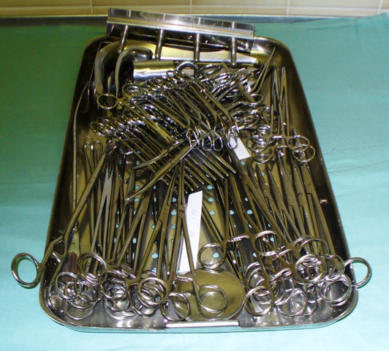
SÍTO PRO VAGINÁLNÍ OPERACE

Slide 44
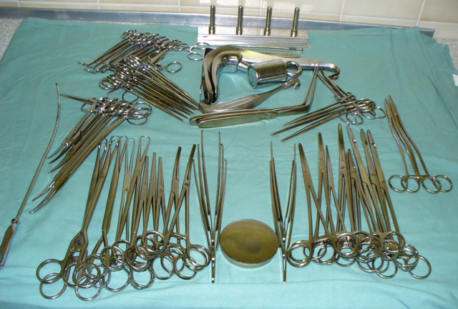

Slide 45
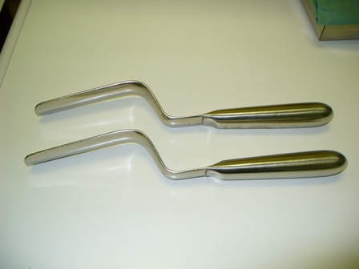
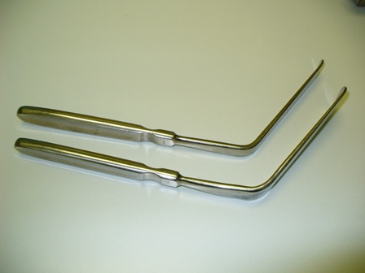
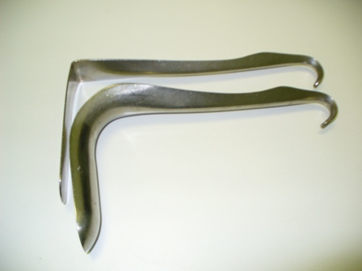
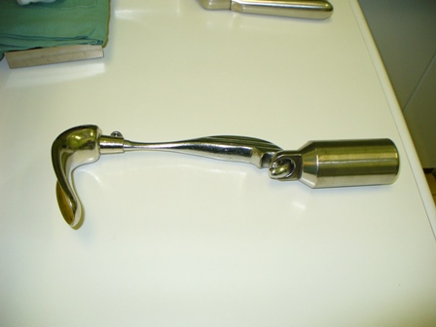
VAGINÁLNÍ ZRCADLA

Slide 46
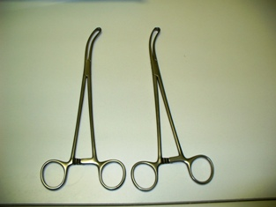
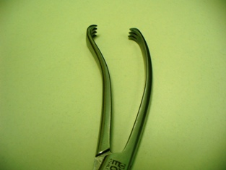
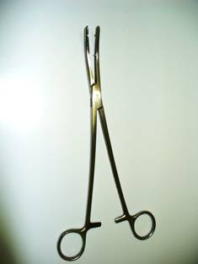
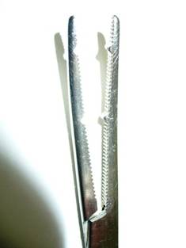
KLEŠTĚ

Slide 47
ABDOMINÁLNÍ GYNEKOLOGICKÉ OPERACE
HYSTERECTOMIA ABDOMINALIS =
vyjmutí dělohy břišní cestou
HY ABD. SINE AE
HY ABD. CUM AE

Slide 48
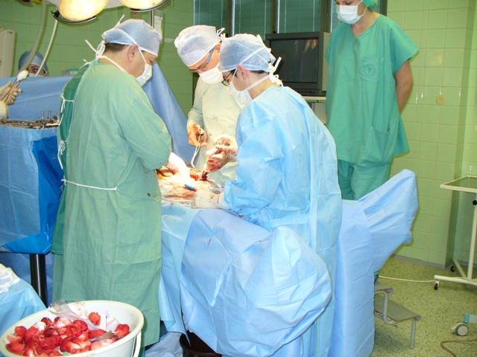
OPERAČNÍ SKUPINA

Slide 49
PŘÍSTROJE
elektrogoagulační přístroj (unipolární, spray, bipolární)
odsávačka

Slide 50
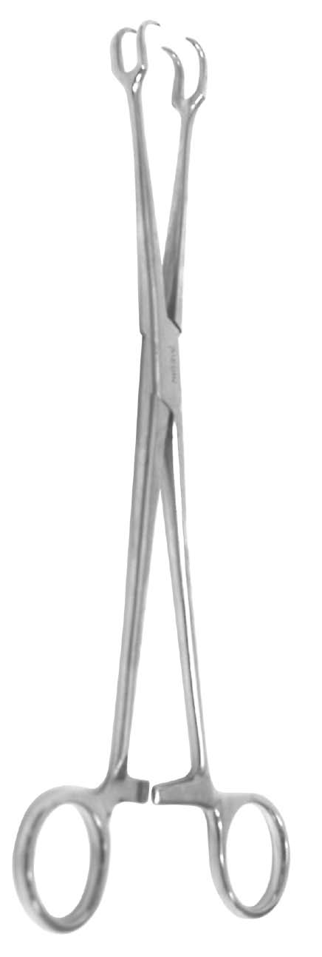
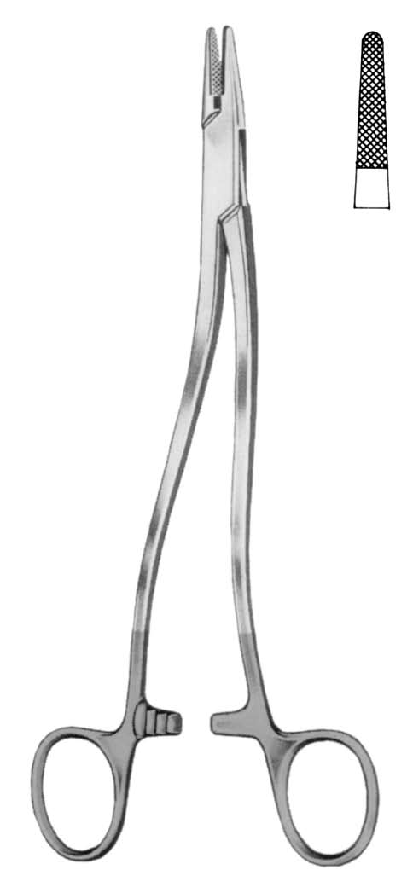
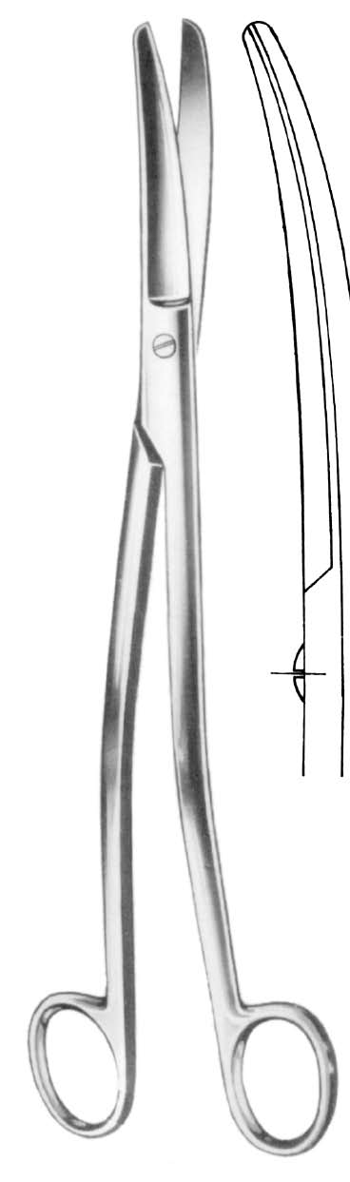
NÁSTROJE

Slide 51
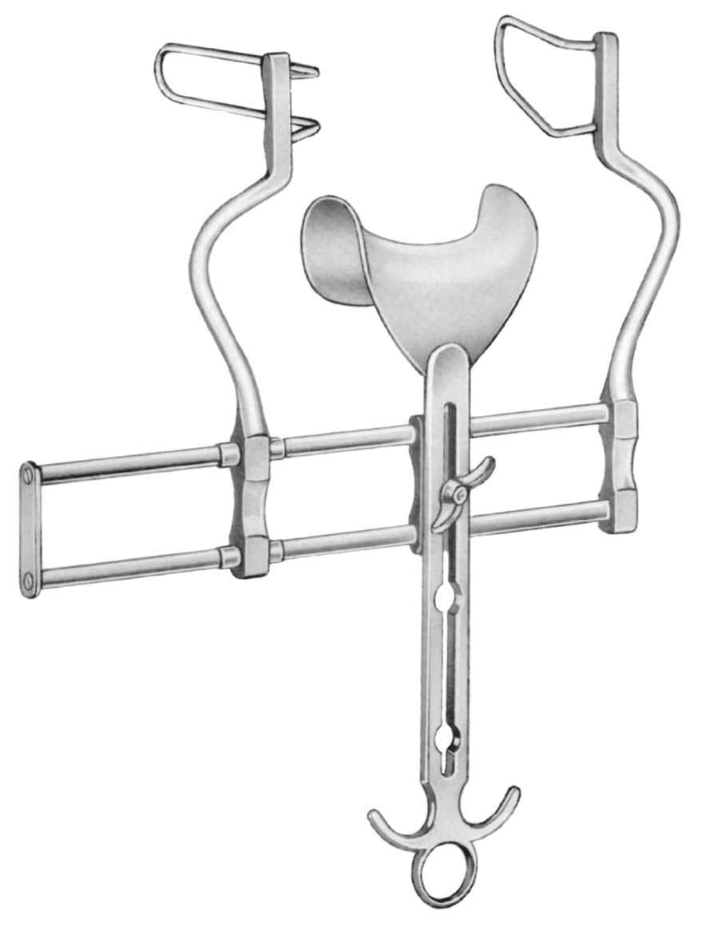
ABDOMINÁLNÍ EKARTERY

Slide 52
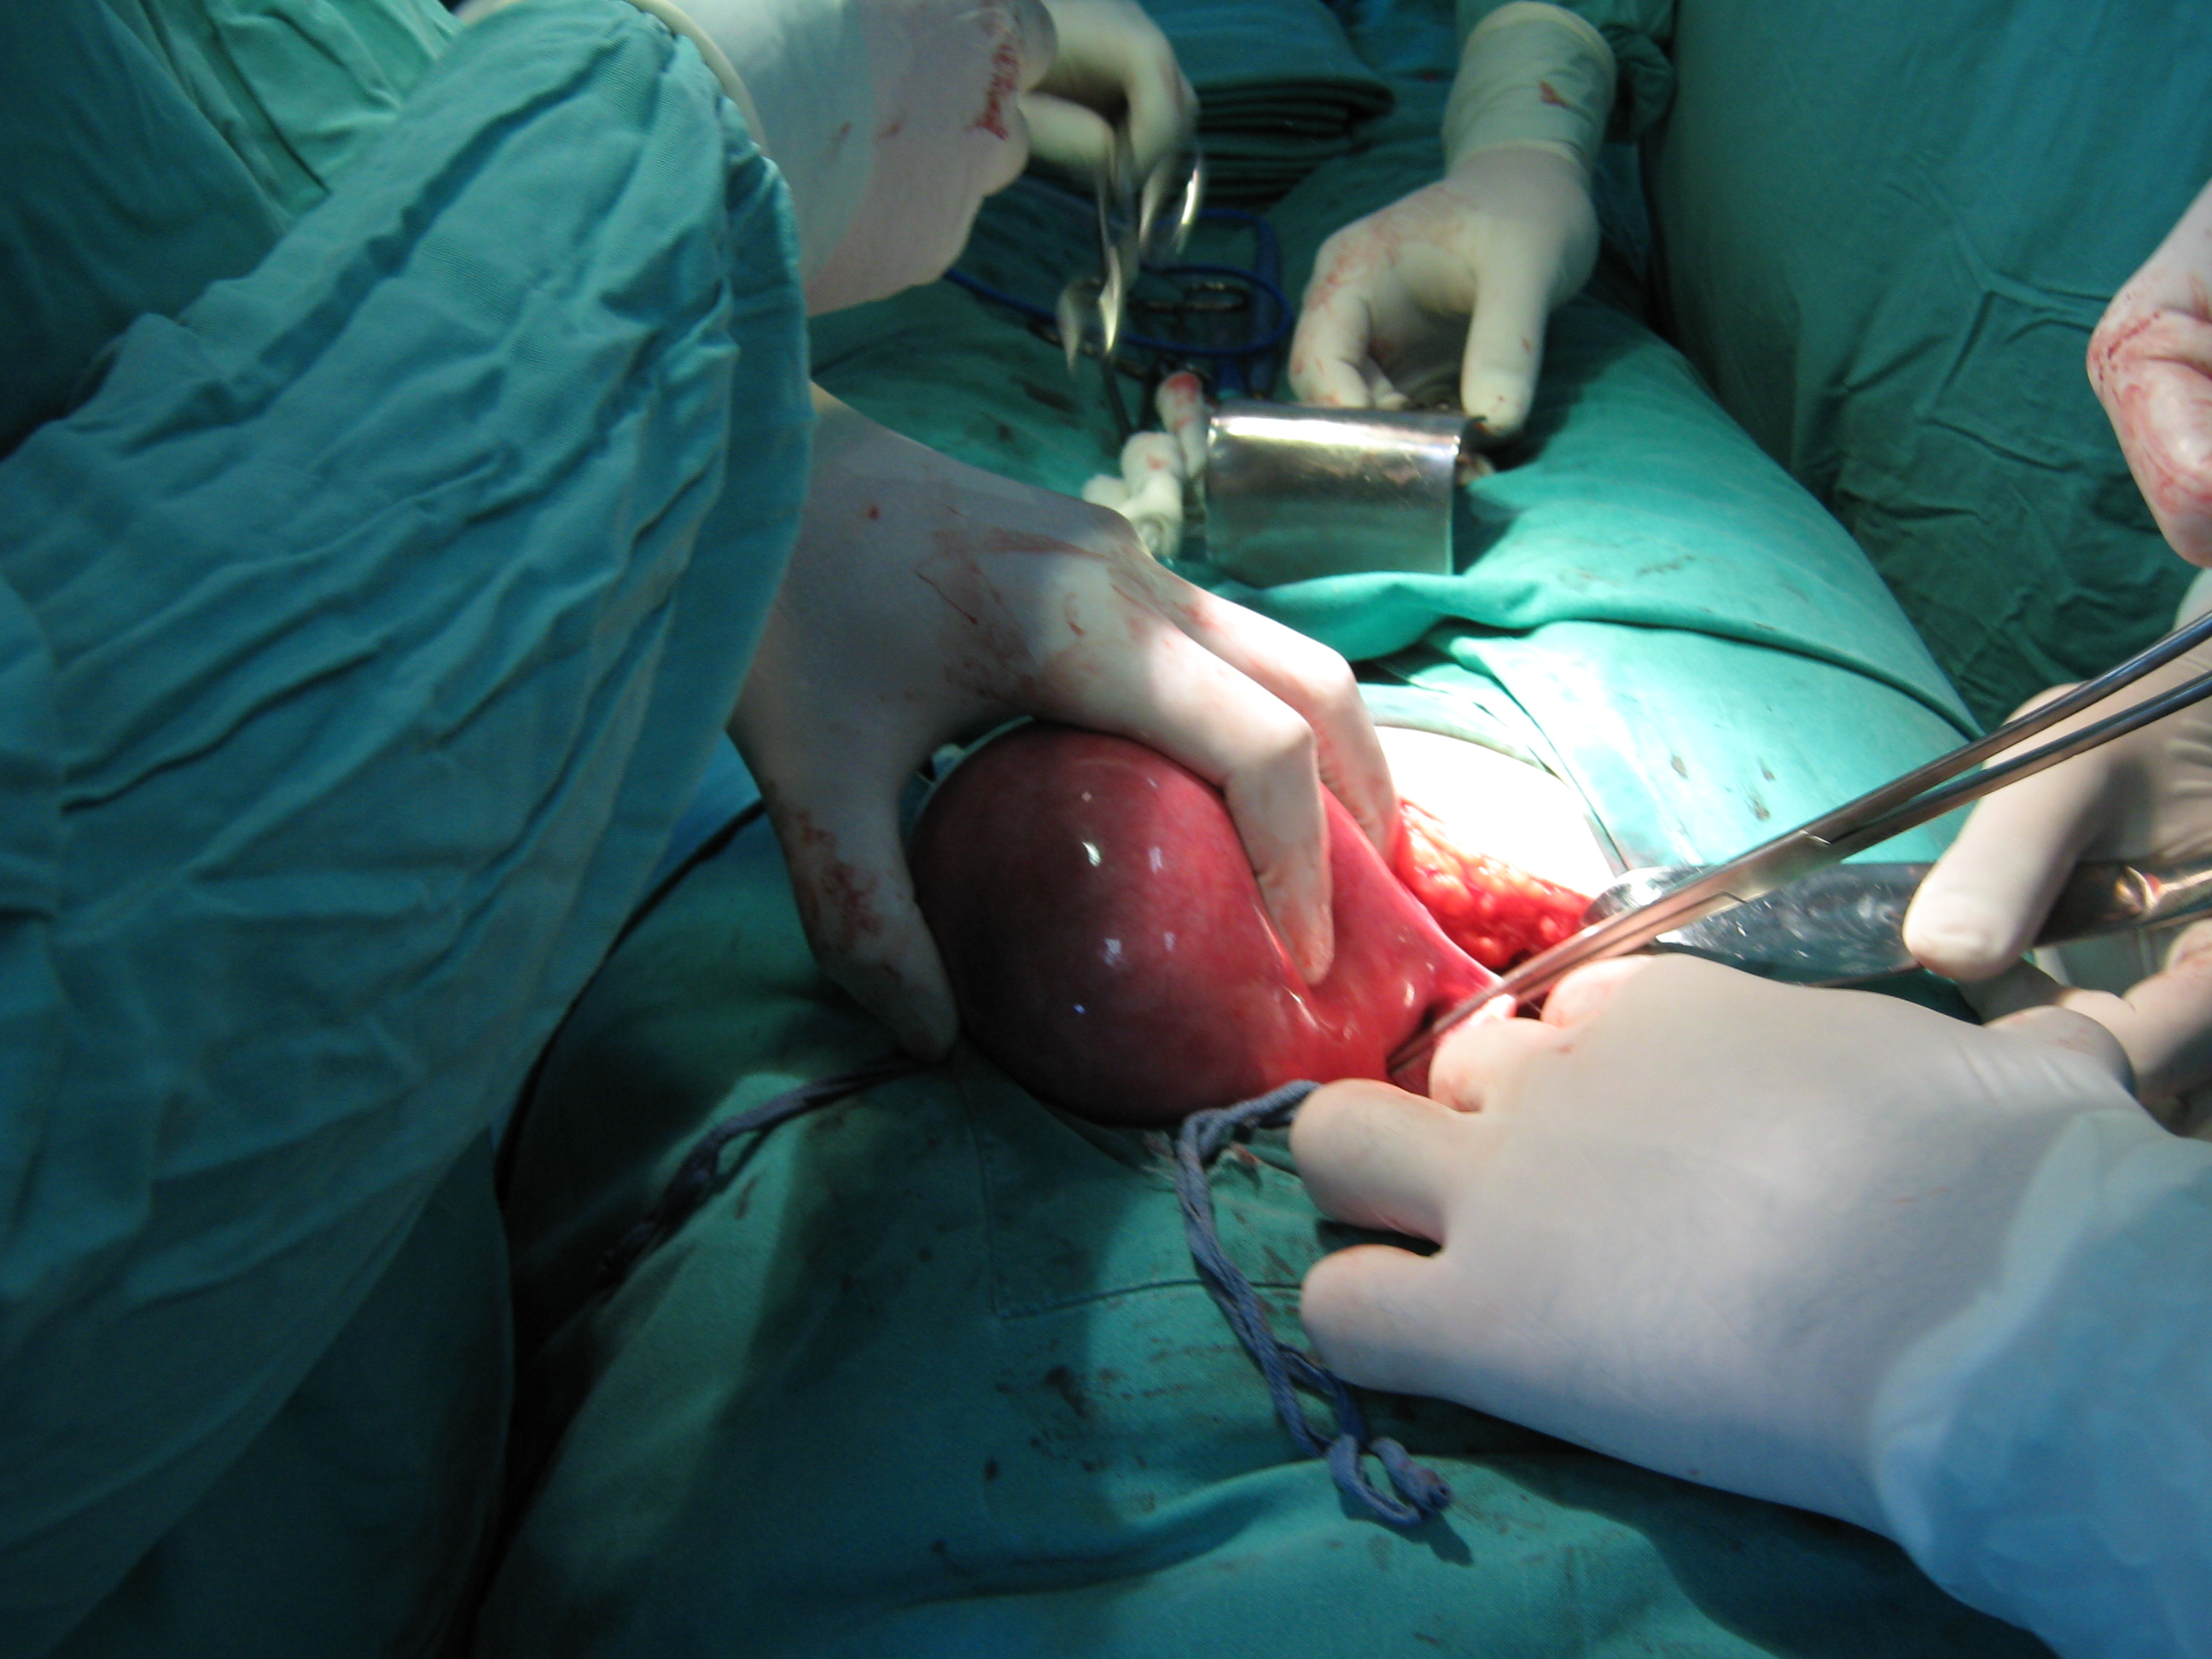

Slide 53
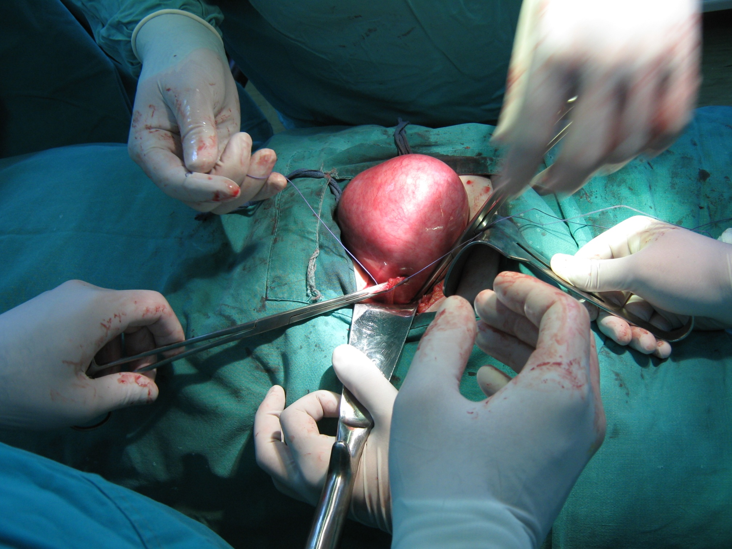

Slide 54
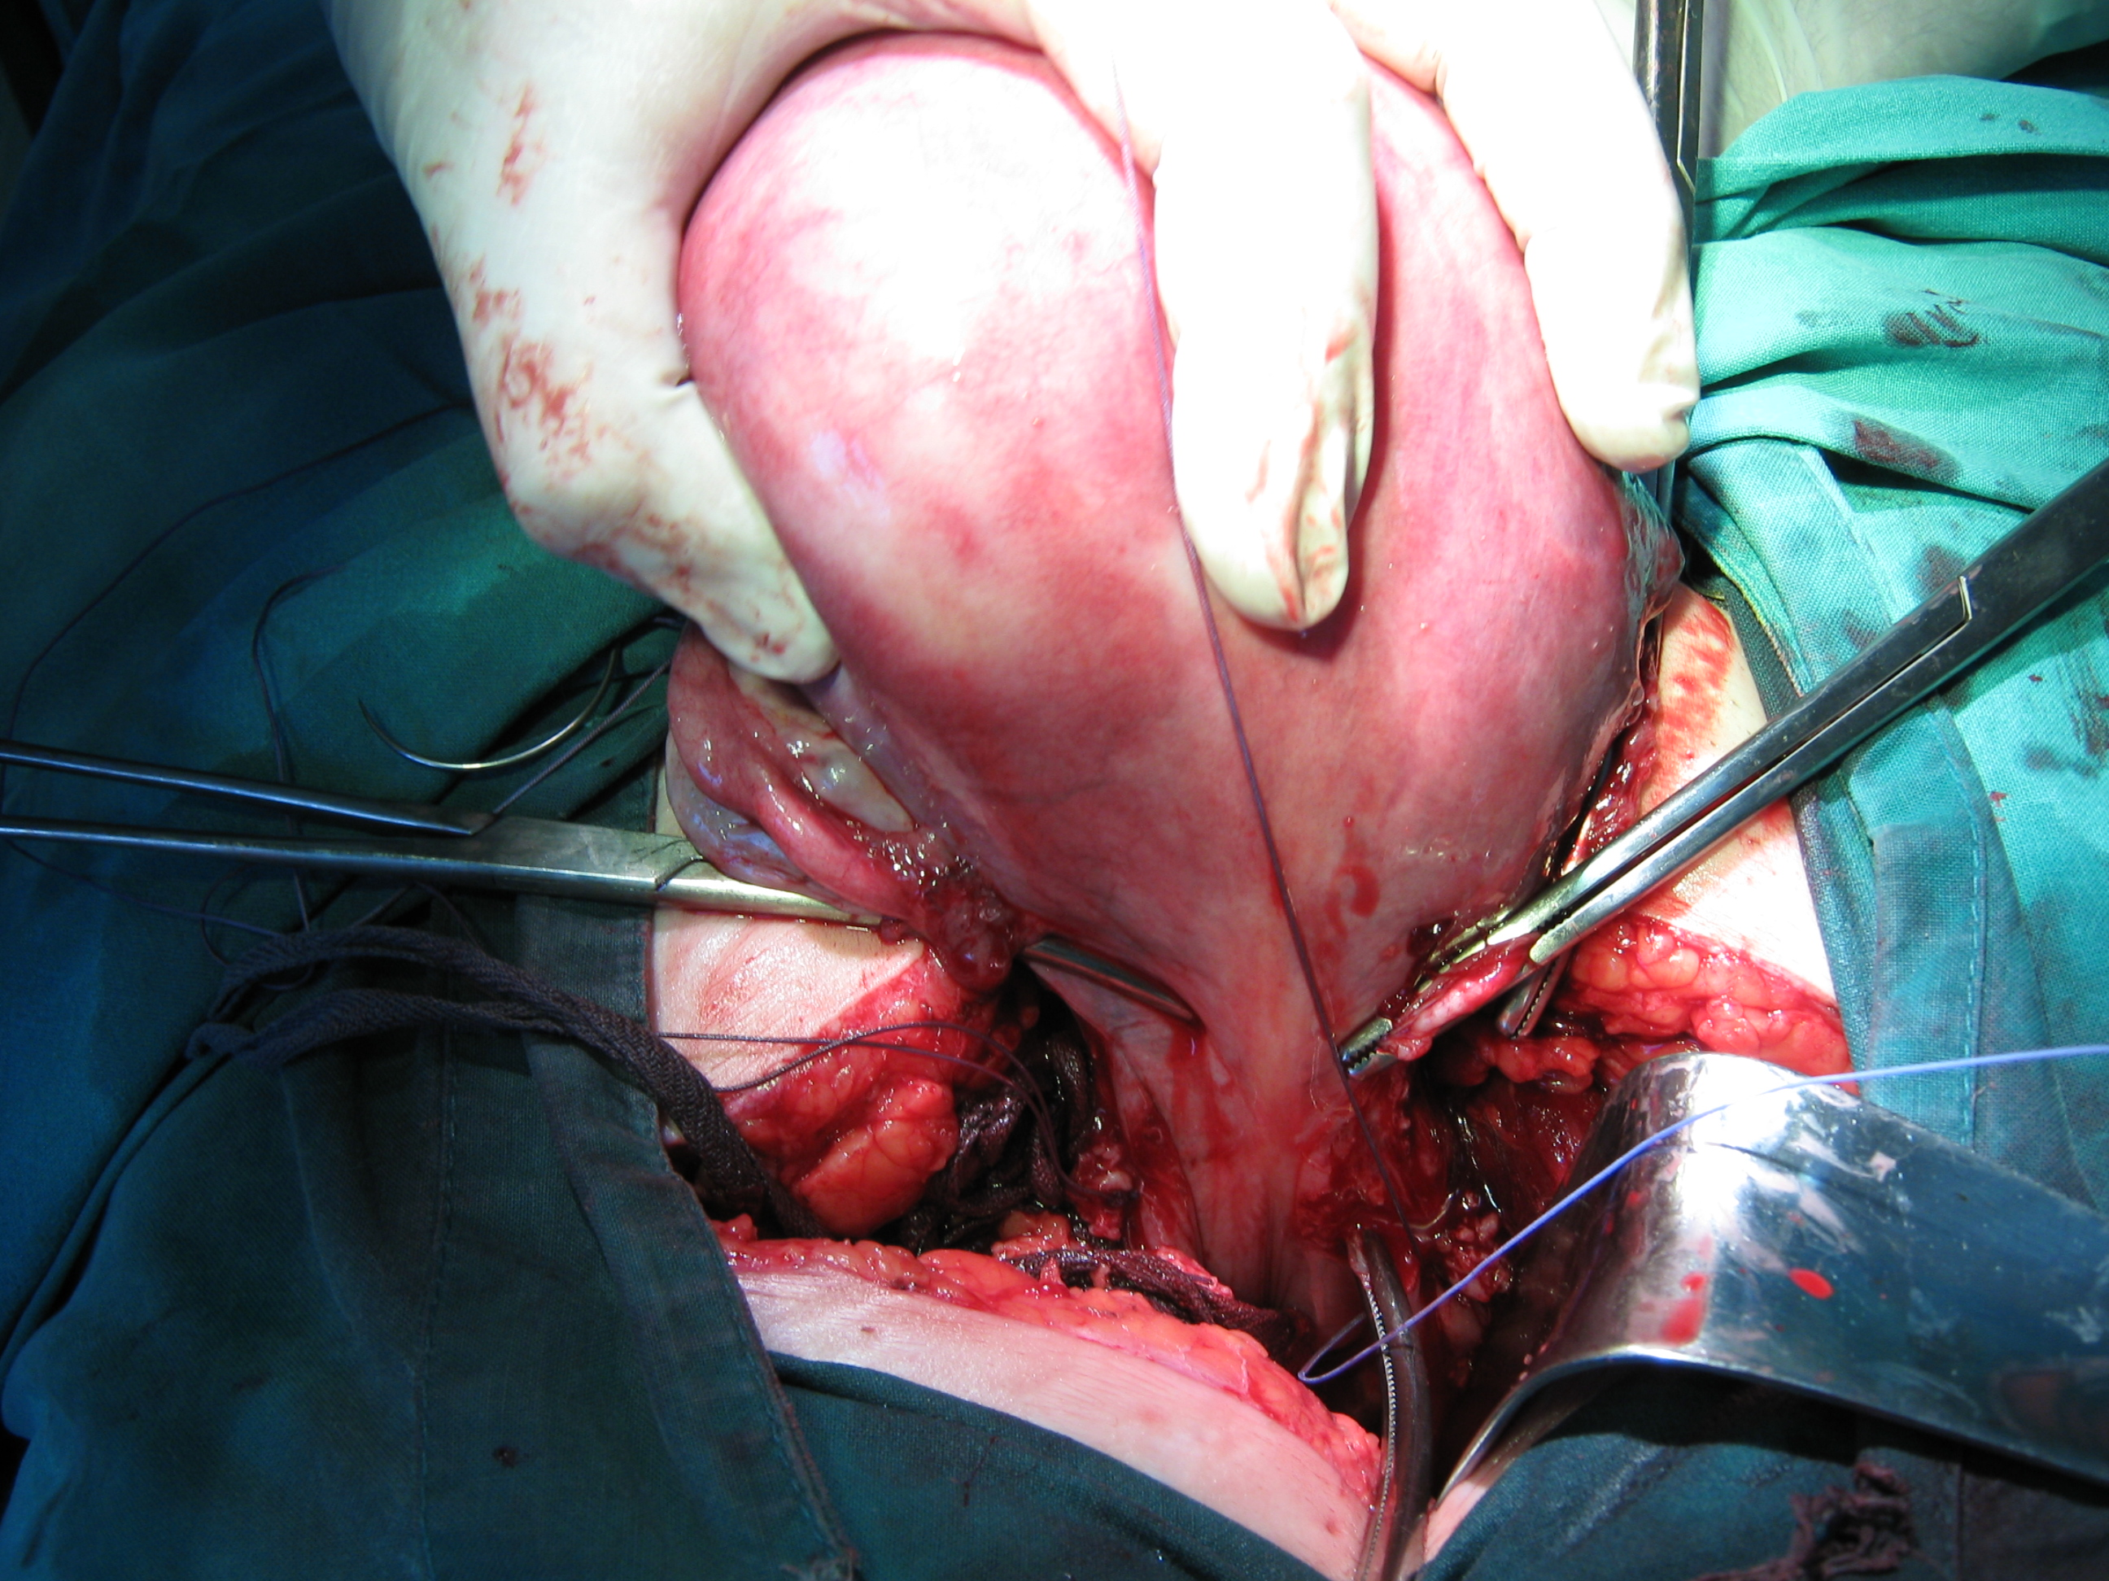

Slide 55
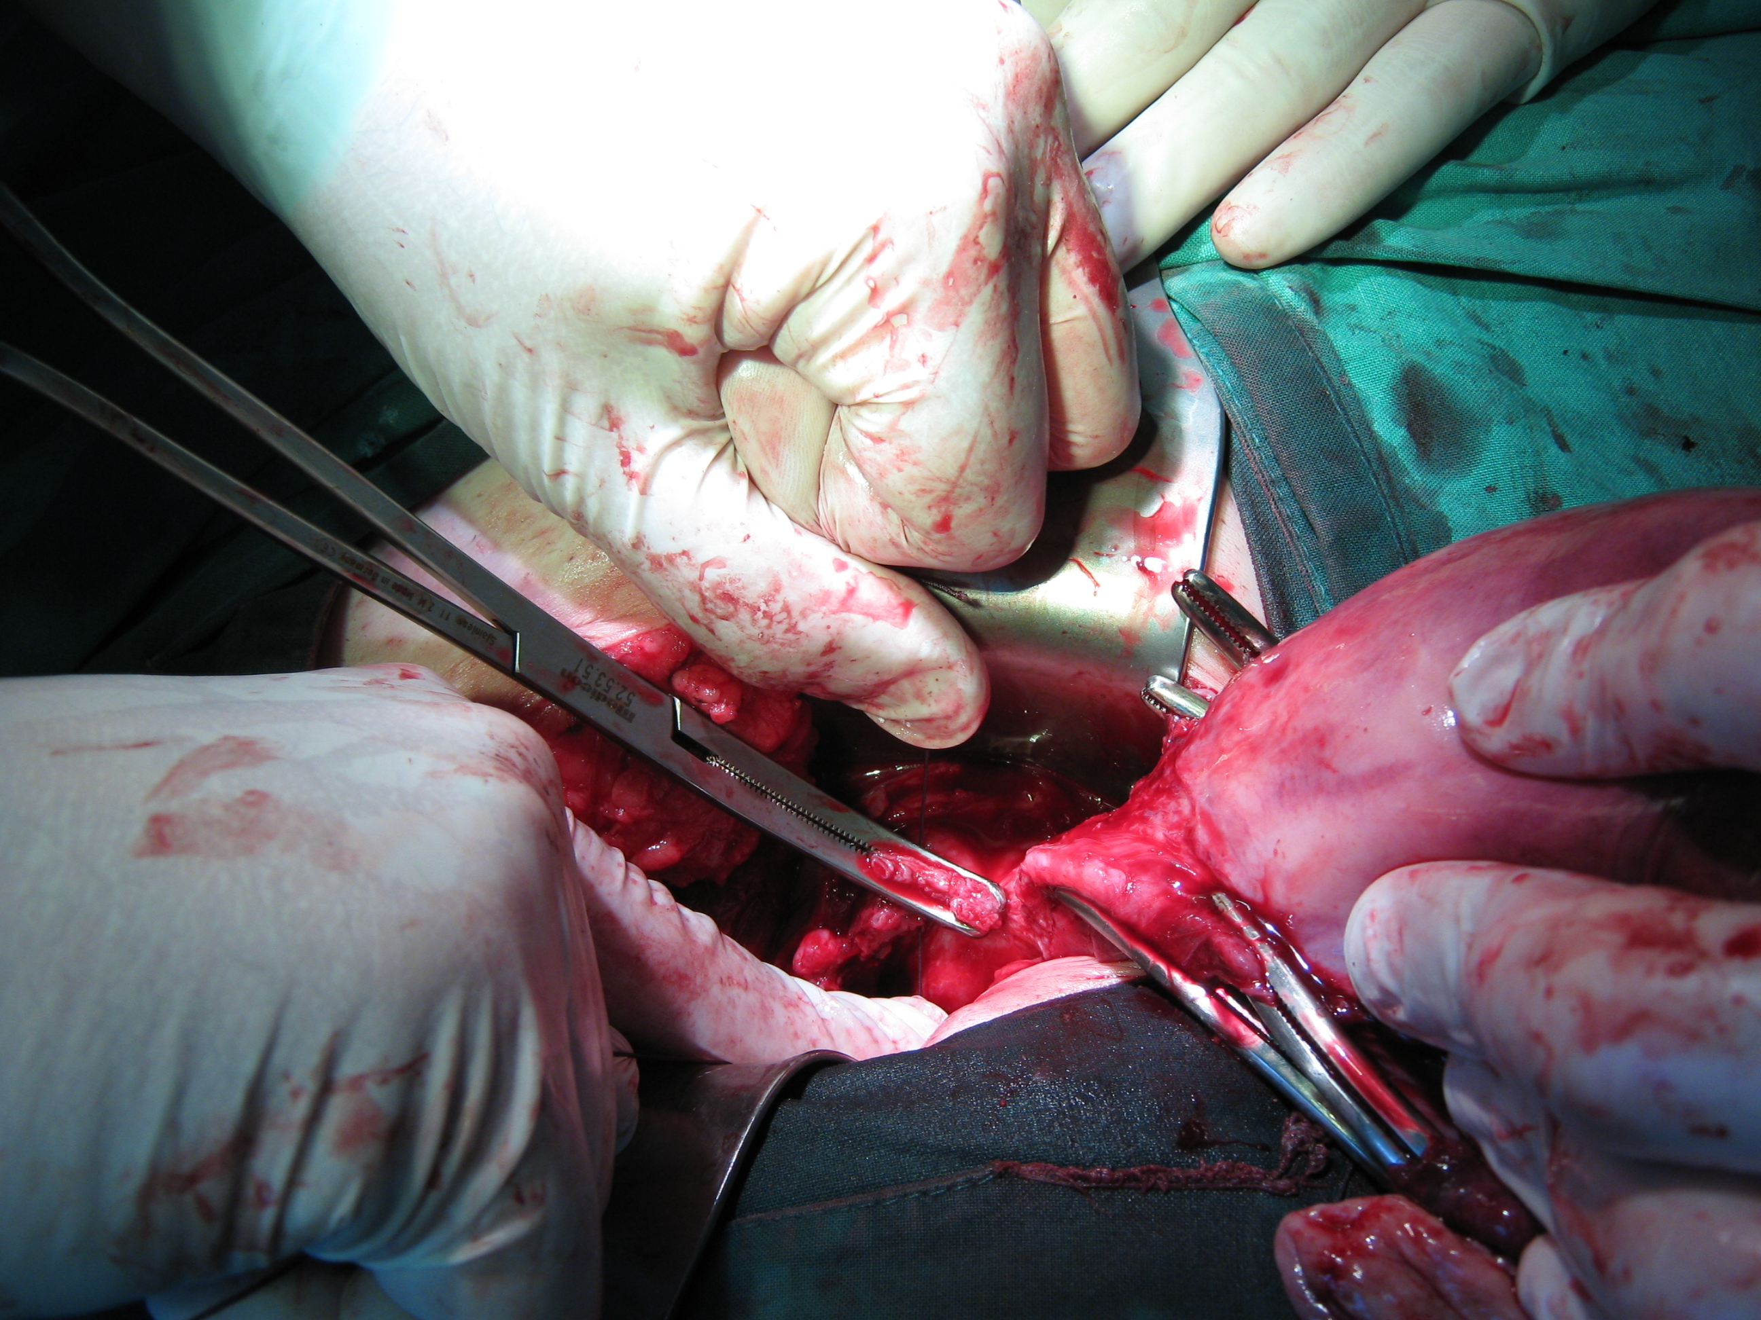

Slide 56
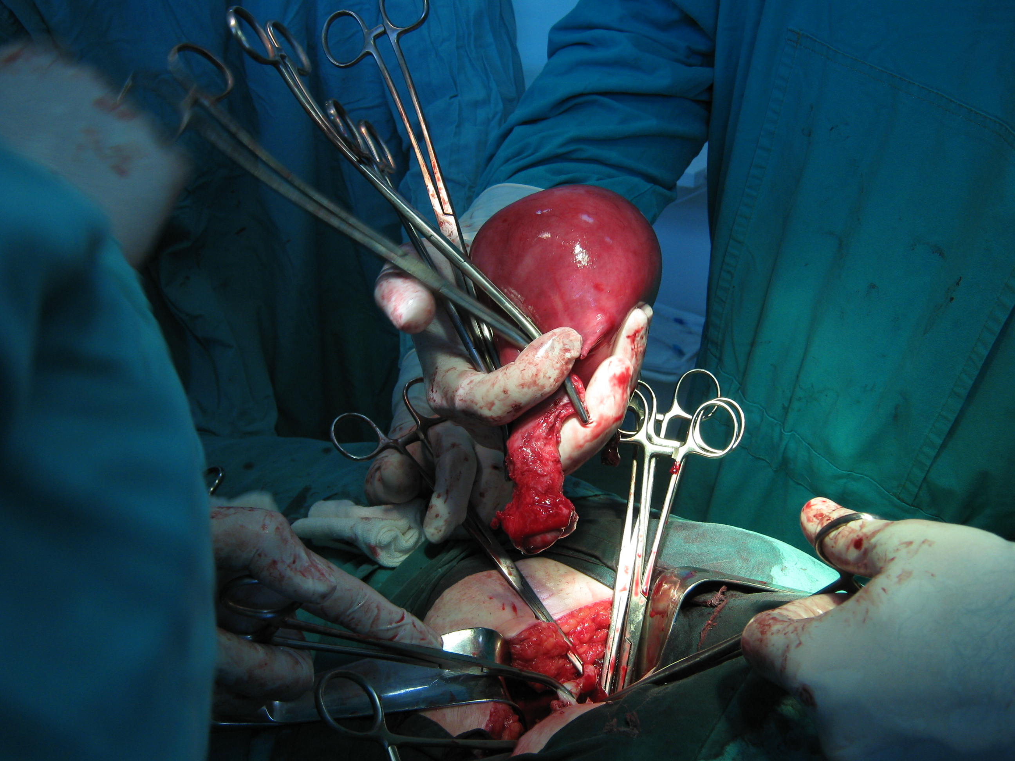

Slide 57
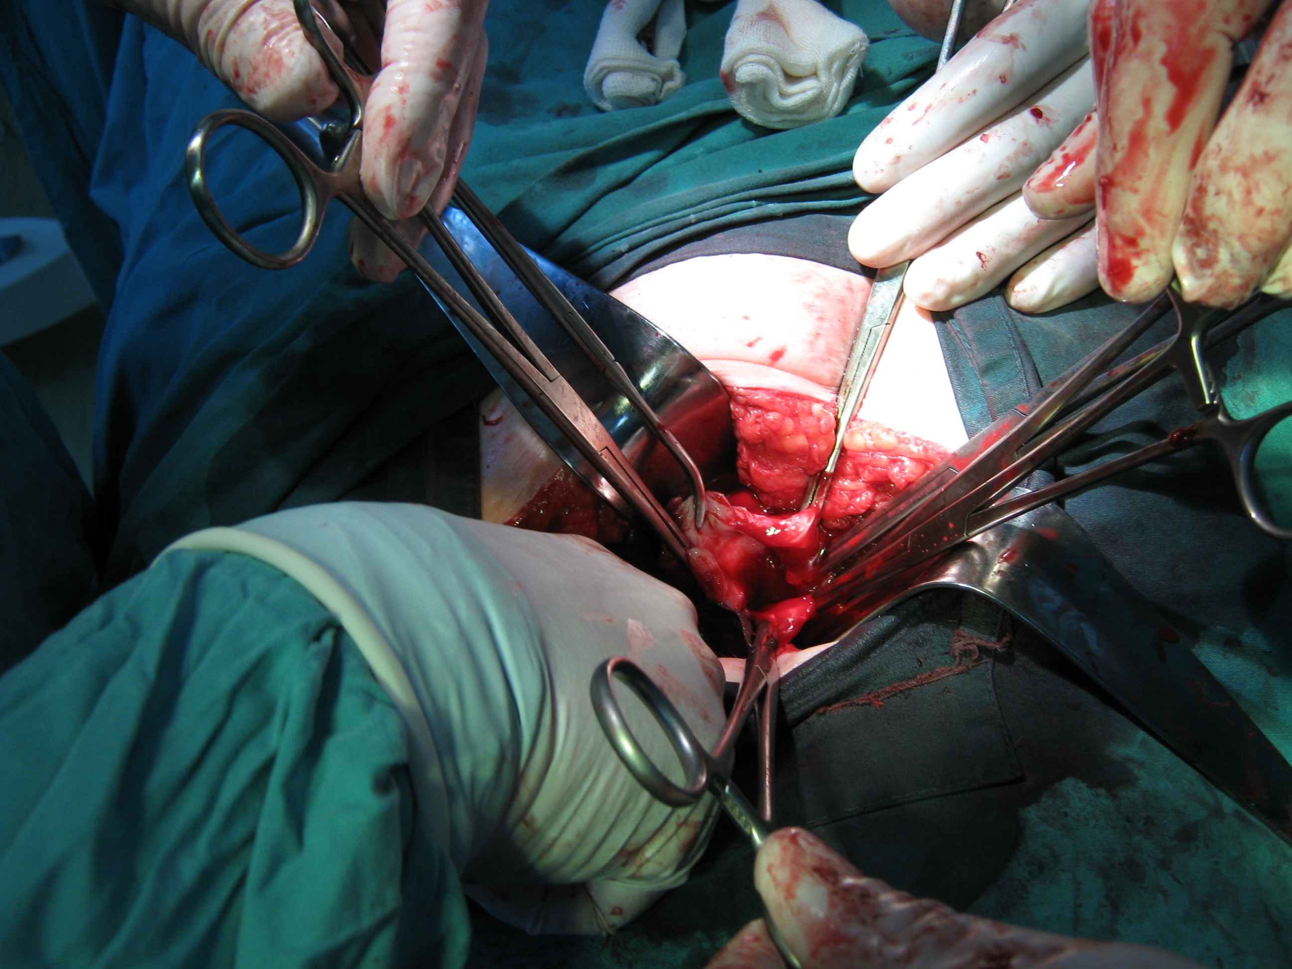

Slide 58
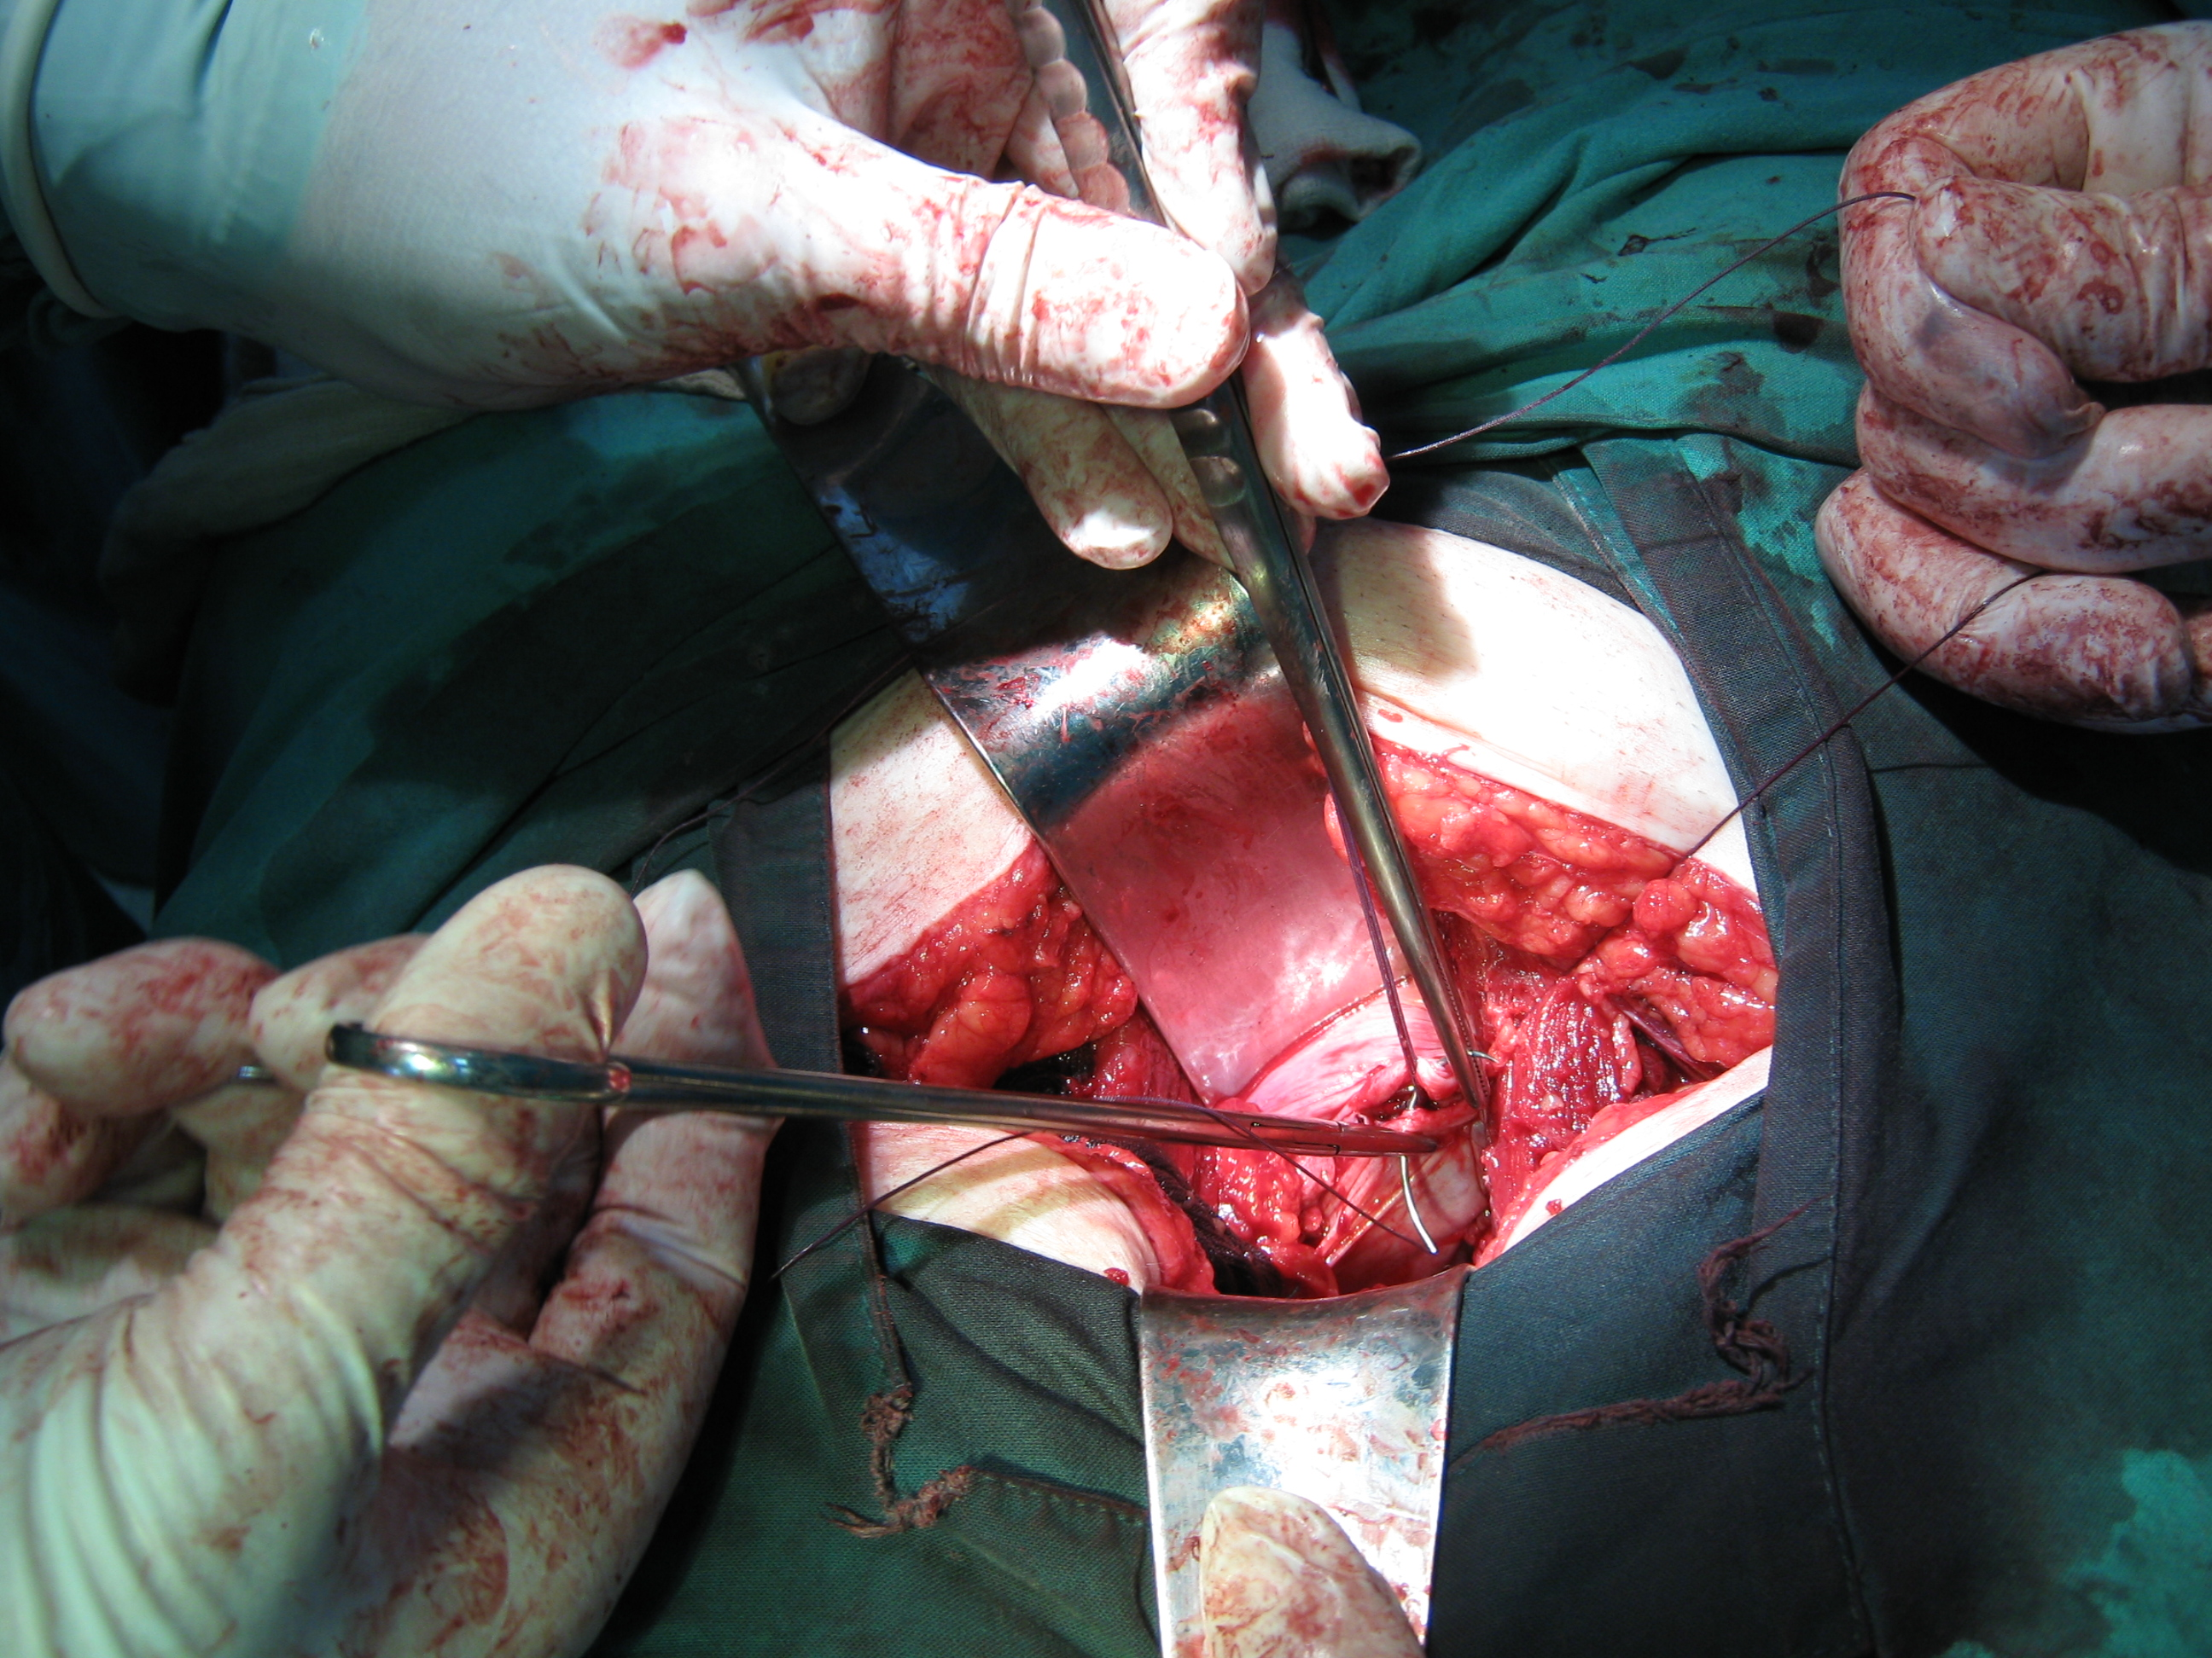

Slide 59
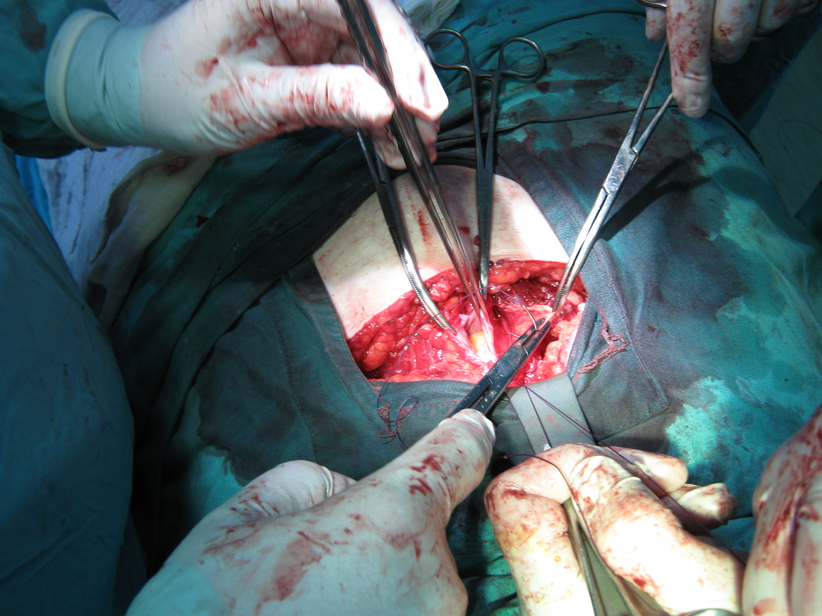

Slide 60
Chirurgická léčba Ca ovarii:
  Hy+AE bilat.+ APPE + OE / omentektomie /
  + lymfonodectomia podél pánevních cév a aorty
a.iliaca interna
a. iliaca externa
a. communis
fossa obturatoria
paraaortální uzliny
Chirurgická léčba při Ca endometrii
    HY abd. cum AE bilat. + LE pelvica
    LAVH cum AE bilat. + LE pelvica
Chirurgická léčba při Ca cervicis uteri
    PANHYSTERECTOMIA sec. WERTHEIM (kromě dělohy, adnex,pánevních uzlin se odstraňují také parametria a horní třetina pochvy)

Slide 61
DALŠÍ LPT VÝKONY
EXPLORACE DB
DEBALKING
SECOND LOOK OPERACE
LIGATURA A.ILIACA INTERNA

Slide 62
LPT operace při pánevním zánětu (PID – pelvic inflamatory disease)
LPT konzervativní operace myomů
Operace pro neplodnost
        adheziolýza
        salpingolýza
        ovariolýza
        salpingostomie, neostomie tub
        tubo-tubární anastomózy
        tubo-uterinní anastomózy
        implantace ovaria do dělohy
        METROPLASTIKA – operace VVV dělohy
Operace pro inkontinenci sec. Burch

Slide 63
PORODNICKÉ OPERACE
SECTIO CAESAREA - S.C. - CÍSAŘSKÝ ŘEZ
  je nejčastější operací, kterou se ukončuje těhotenství ve III.trimestru a porod
  vybavení plodu laparotomickou cestou

Slide 64
INDIKACE
podle povahy se S.C. dělí na:
  a) primární (plánovaná) SC
indikace je předem známa a o provedení operace je rozhodnuto již v průběhu těhotenství
  b) sekundární /neplánovaná / SC
indikace se vyvinula akutně nebo subakutně ve III. trimestru těhotenství nebo v průběhu porodu
je ohrožena matka nebo plod nebo oba zároveň

Slide 65
POSTUP PŘI SECTIO CAESAREA
anestezie - CA, SA, EA
LAPAROTOMIE
    DSL
    Pfannenstielův řez (příčná suprapubická LPT)
S.C. sec. GEPPERT
HYSTEROTOMIE

Slide 66
PŘÍSTROJE
odsávačka
elektrokoagulační přístroj

Slide 67
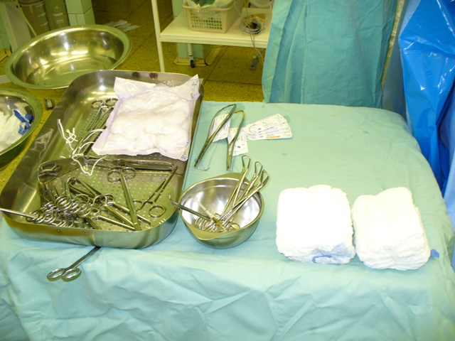
SÍTO PRO CÍSAŘSKÝ ŘEZ

Slide 68
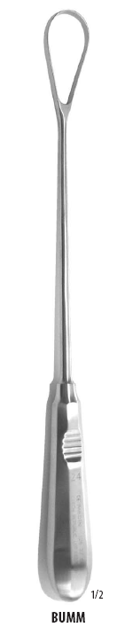

Slide 69
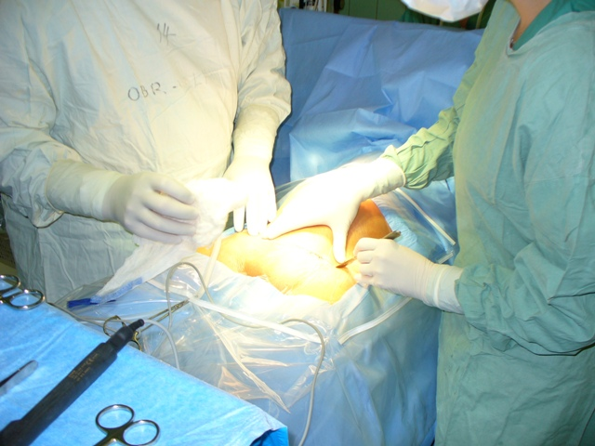
ROUŠKOVÁNÍ

Slide 70
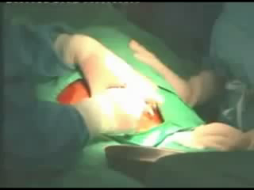

Slide 71
EPIZIOTOMIE
DRUHY EPIZIOTOMIE :
  MEDIÁLNÍ EPIZIOTOMIE
  MEDIOLATERÁLNÍ EPIZIOTOMIE
  LATERÁLNÍ EPIZIOTOMIE
  SCHUCHARDTŮV ŘEZ (ROZŠÍŘENÁ LATERÁLNÍ EPIZIOTOMIE)

Slide 72
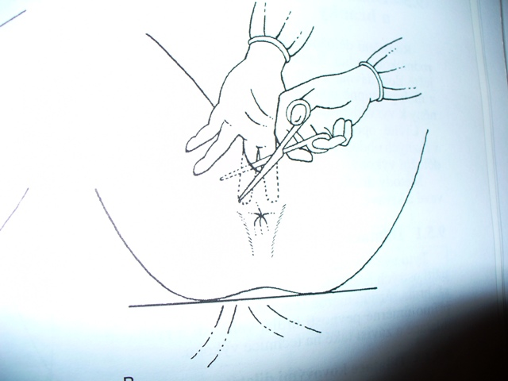

Slide 73
PORODNICKÉ KLEŠTĚ

Slide 74
OPERACE VE III. DOBĚ PORODNÍ
LYSIS MANUALIS PLACENTAE
REVISIO CAVI UTERI

Slide 75
ZDROJE
PORODNICTVÍ
Evžen Čech, Zdeněk Hájek, Karel Maršál, Bedřich Srp a kolektiv
nakladatelství GRADA Publishing, 1999, Avicenum
KOMPENDIUM GYNEKOLOGICKÝCH OPERACÍ
František Macků a kolektiv
GRADA Publishing 1995 Avicenum
PREDIKCE ÚSPĚŠNOSTI ABLACE ENDOMETRIA
KANDIDÁTSKÁ DIZERTAČNÍ PRÁCE
MUDr. Zuzana Fučíková

Slide 76
DĚKUJI ZA POZORNOST

